Slide 1

Trabalho de Big Data em Python
Gabriel Velasco, João Pedro Borel, Miguel Boschini e Raphael Harrison

Slide 2
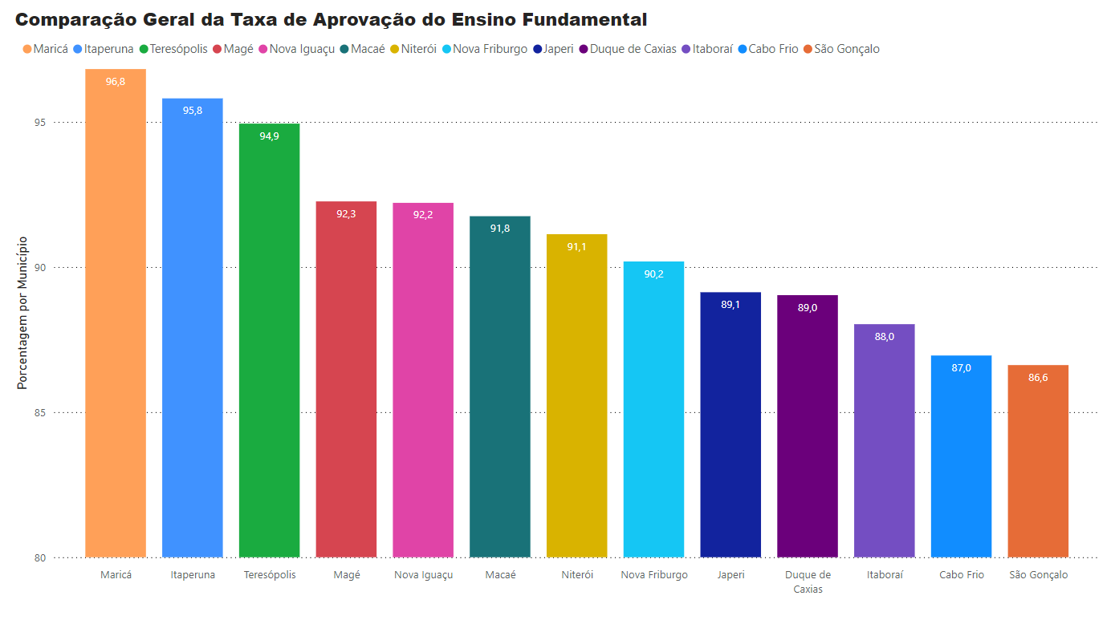

Slide 3
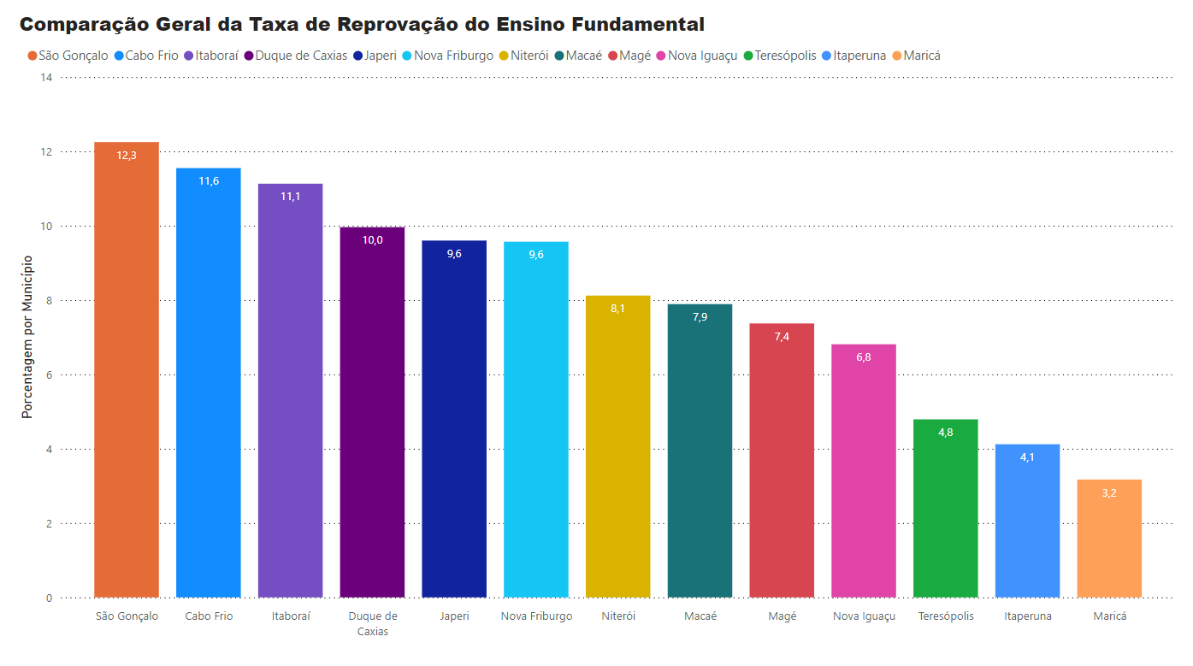

Slide 4
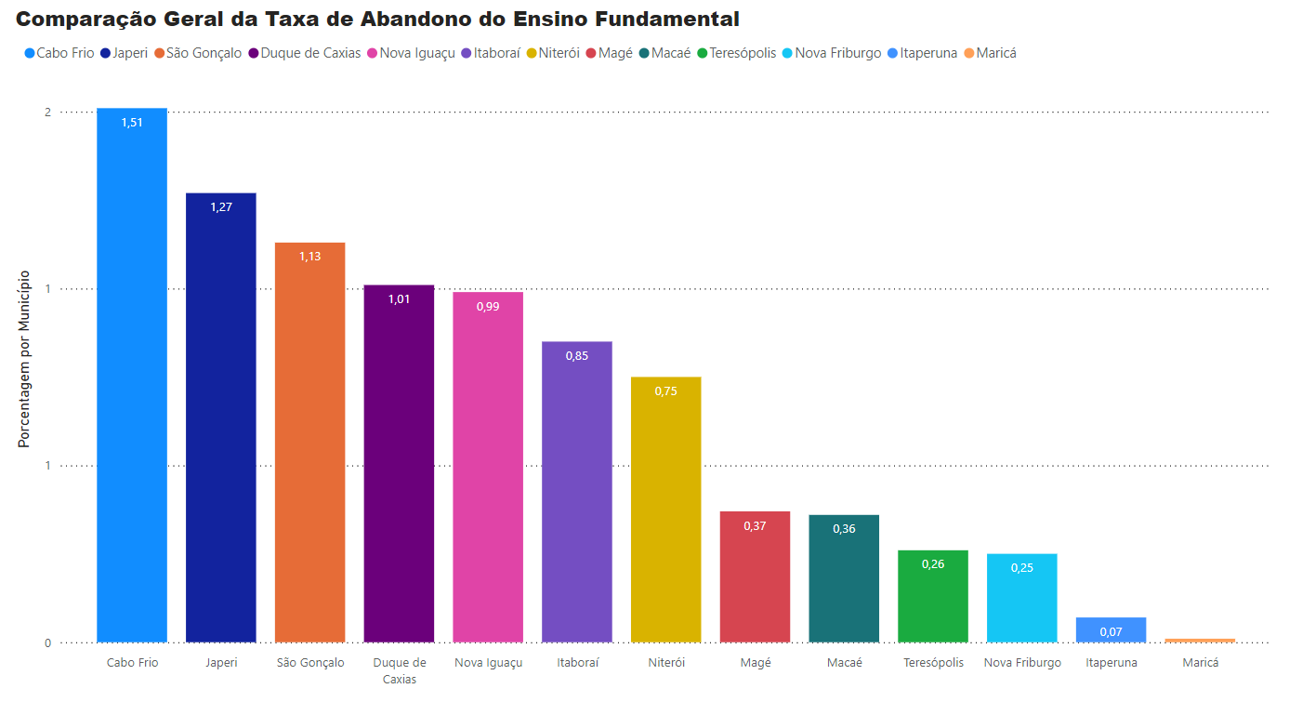
0,01

Slide 5
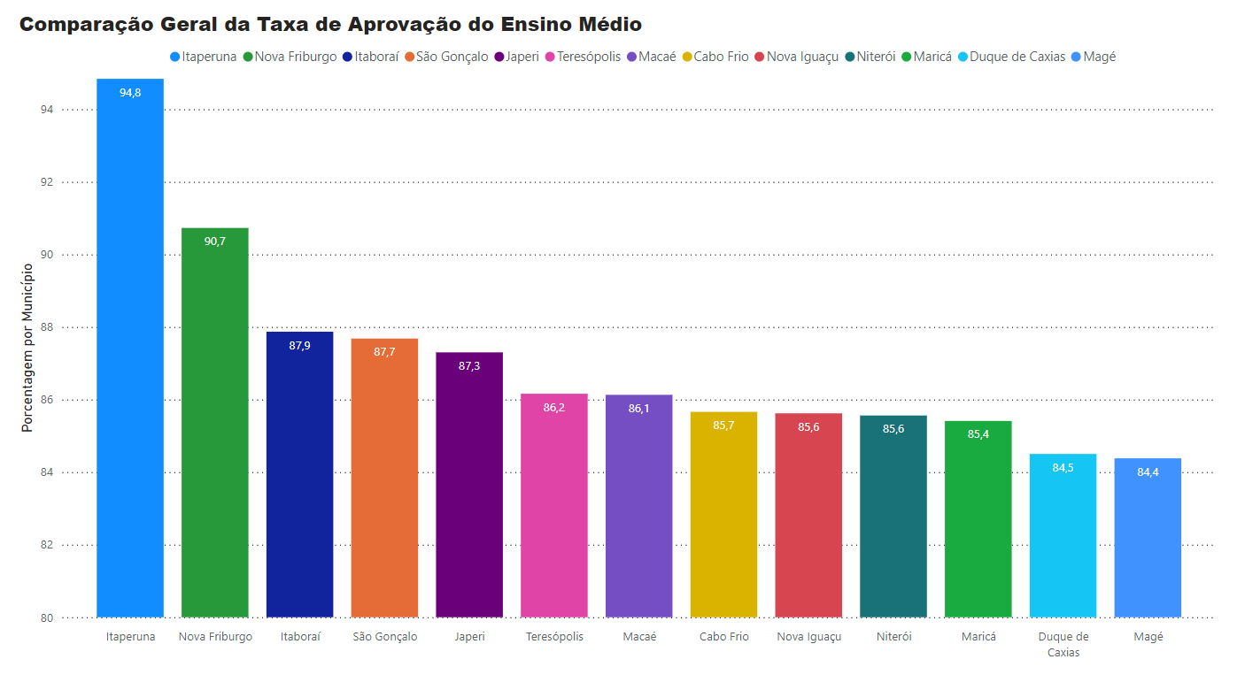

Slide 6
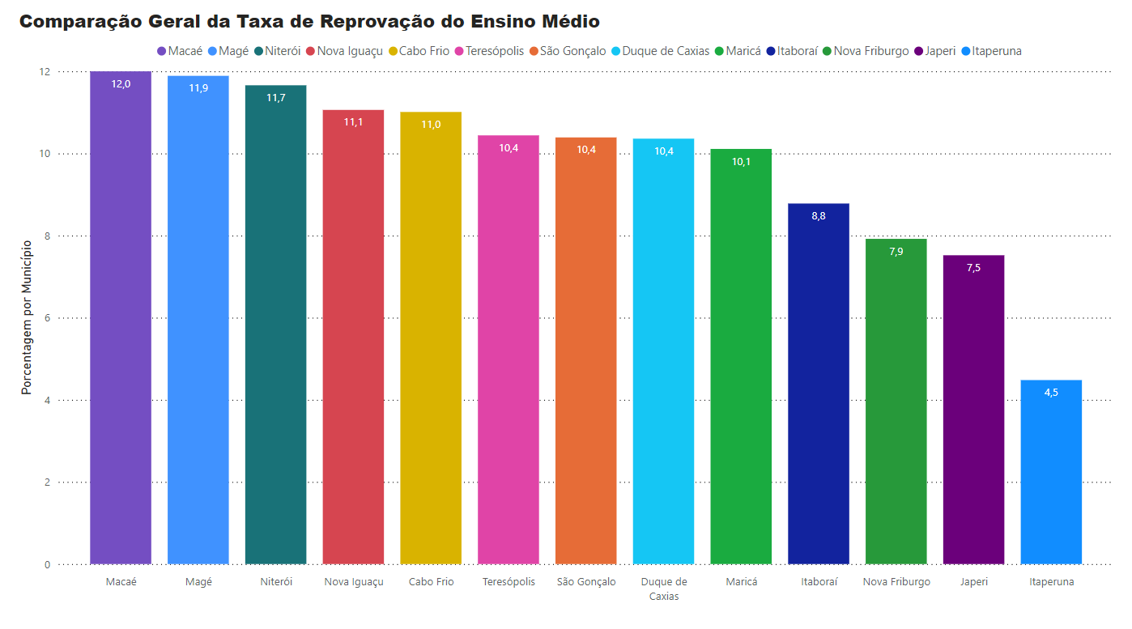

Slide 7
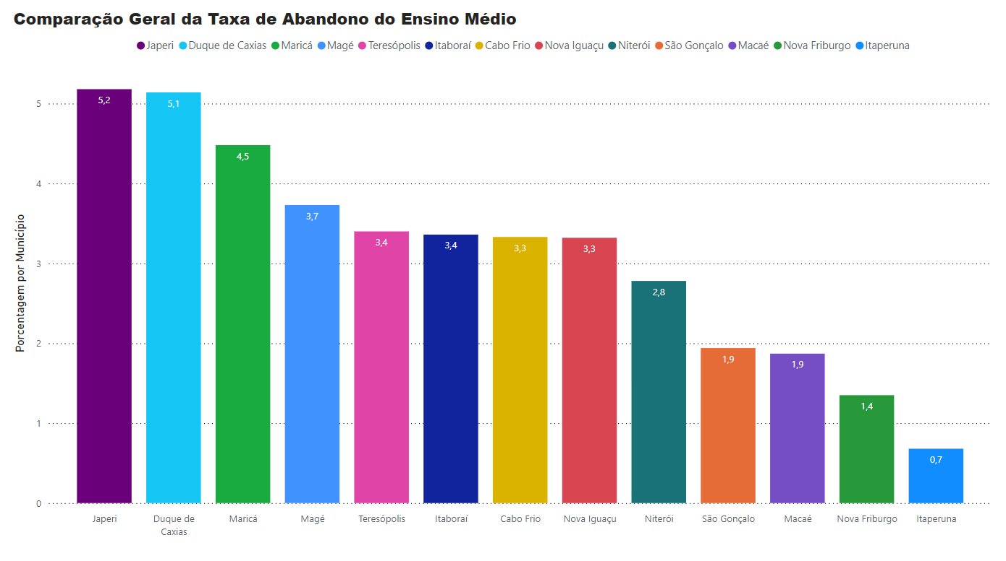

Slide 8
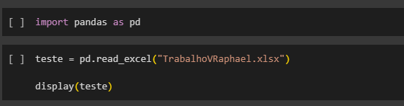
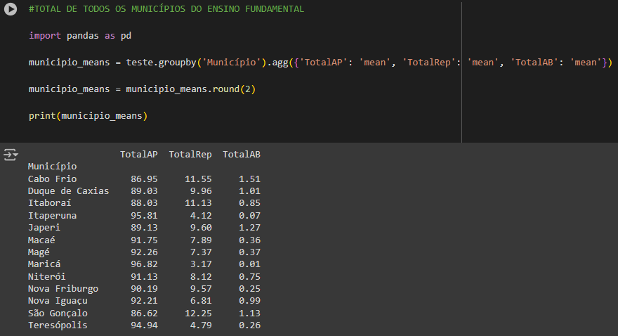

Slide 9
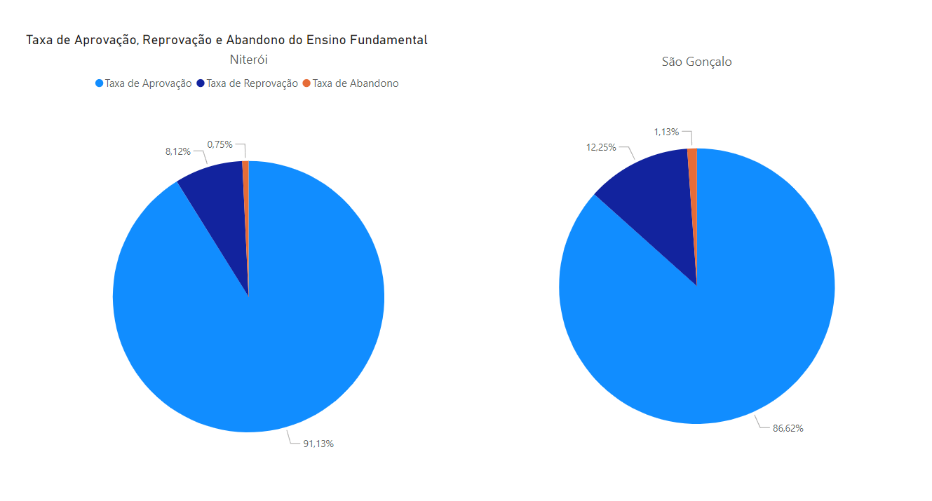

Slide 10
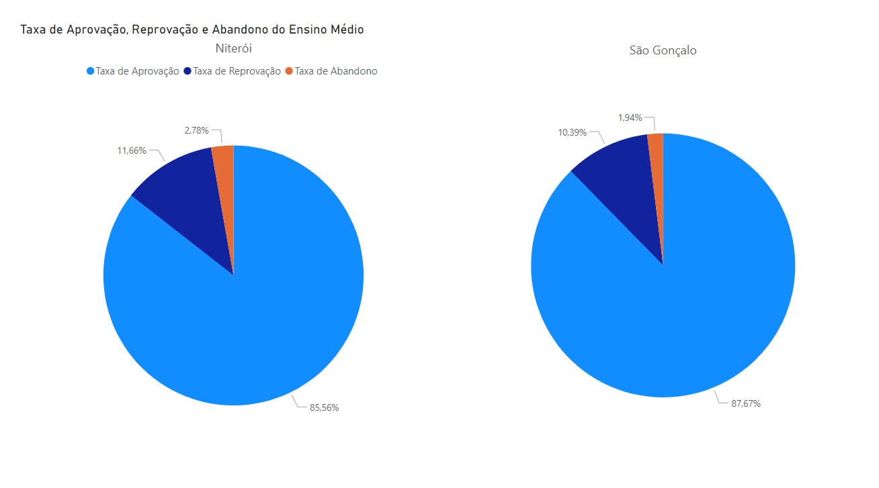

Slide 11
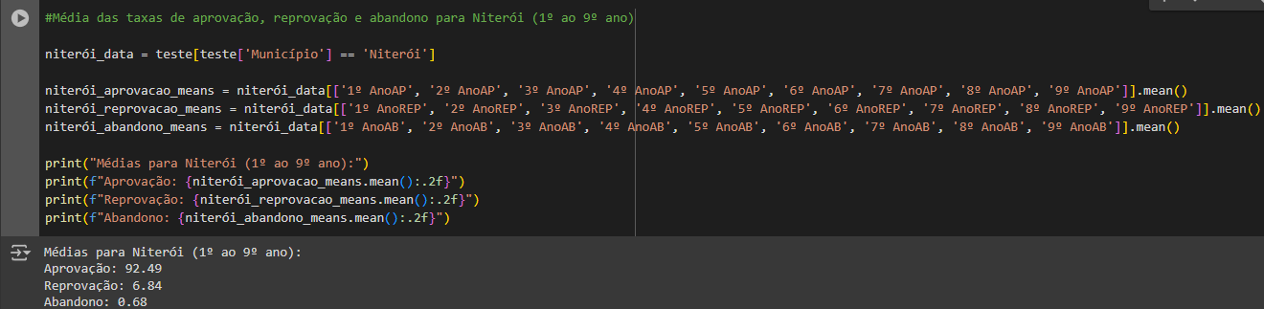
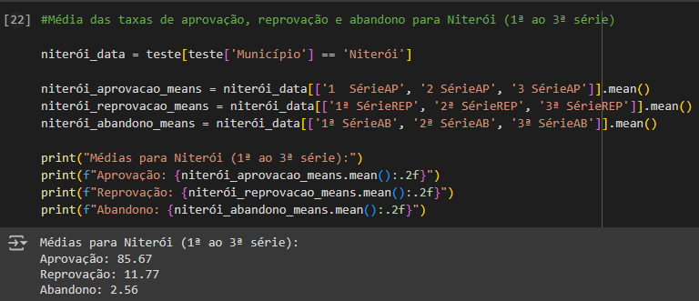

Slide 12
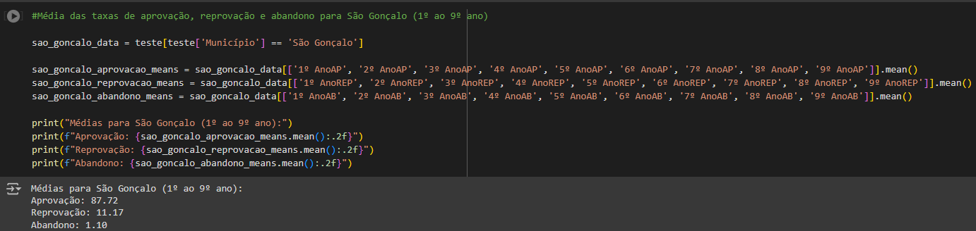
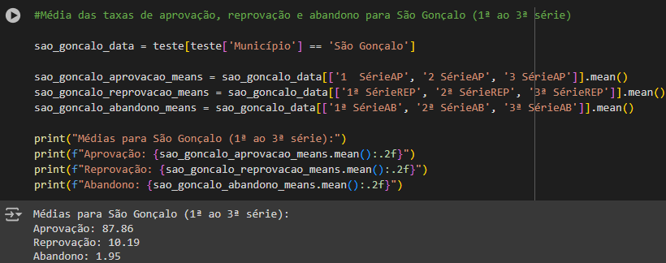

Slide 13
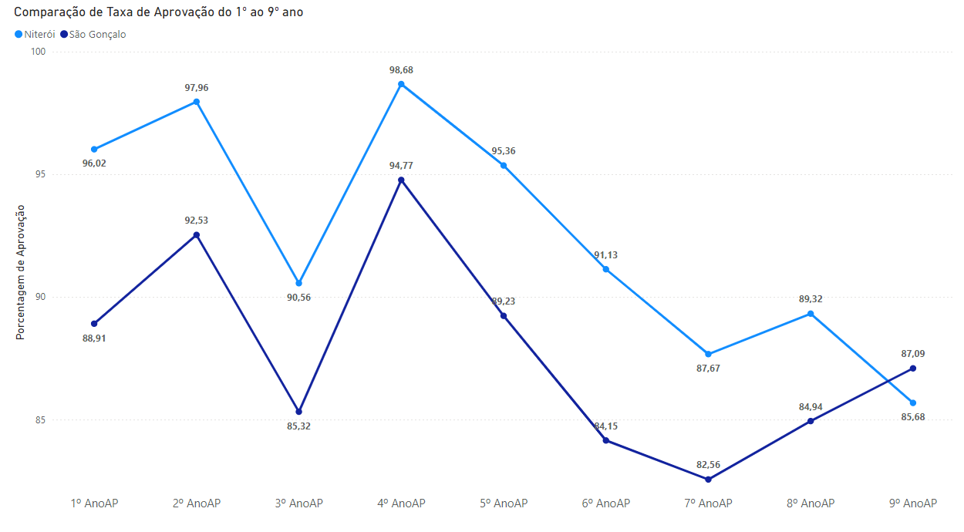
Padrões de Aprovação Escolar do 1º ao 9º de Niterói e São Gonçalo​

Slide 14
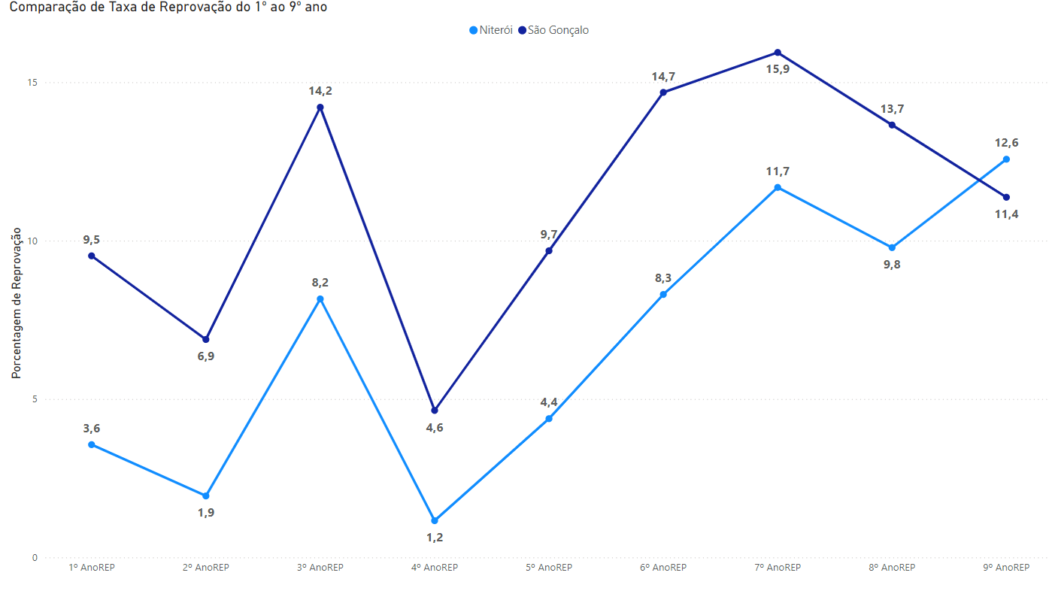
Padrões de Reprovação Escolar do 1º ao 9º de Niterói e São Gonçalo

Slide 15
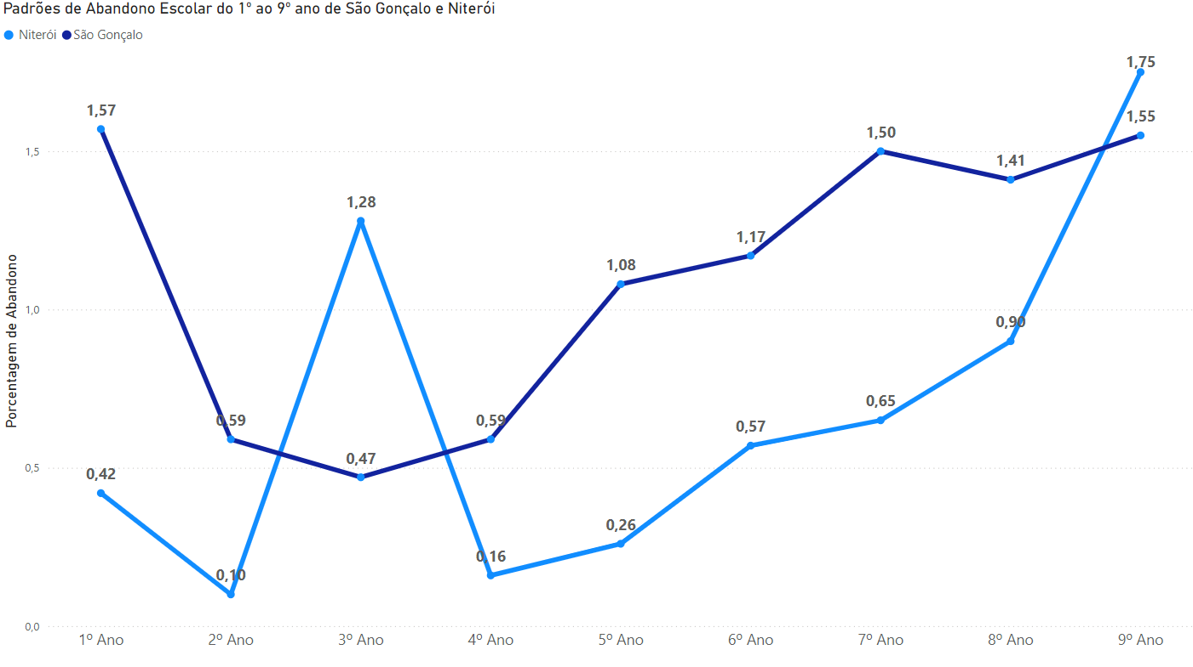
Padrões de Abandono Escolar do 1º ao 9º de Niterói e São Gonçalo​

Slide 16
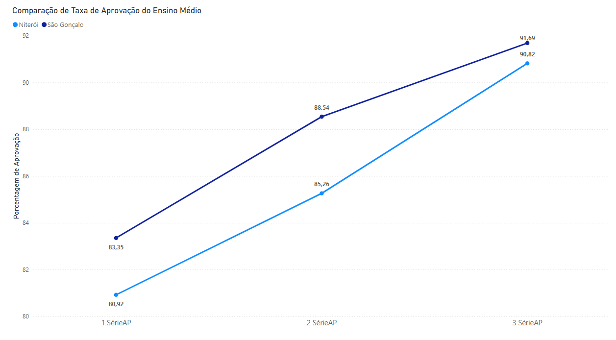
Padrões de Aprovação Escolar do Ensino Médio de Niterói e São Gonçalo​

Slide 17
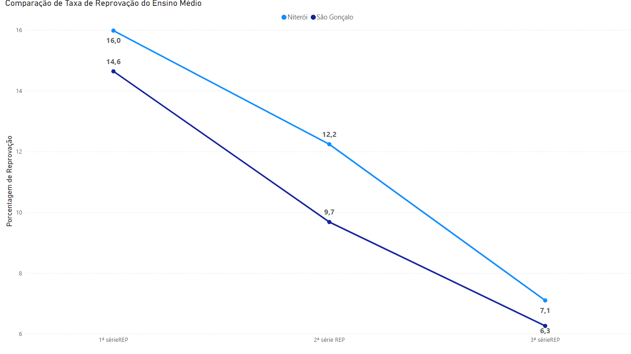
Padrões de Reprovação Escolar do Ensino Médio de Niterói e São Gonçalo

Slide 18
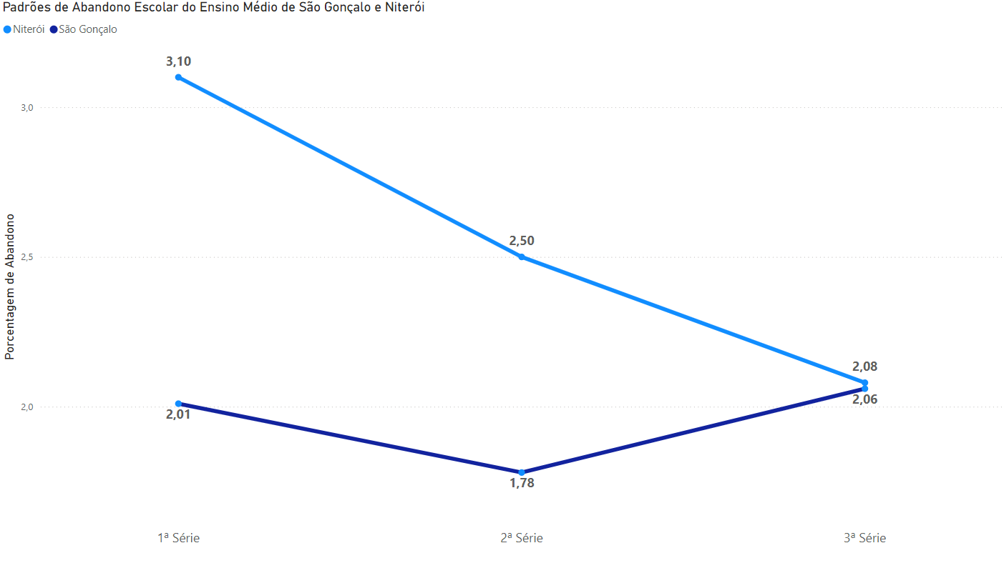
Padrões de Abandono Escolar do Ensino Médio de Niterói e São Gonçalo

Slide 19
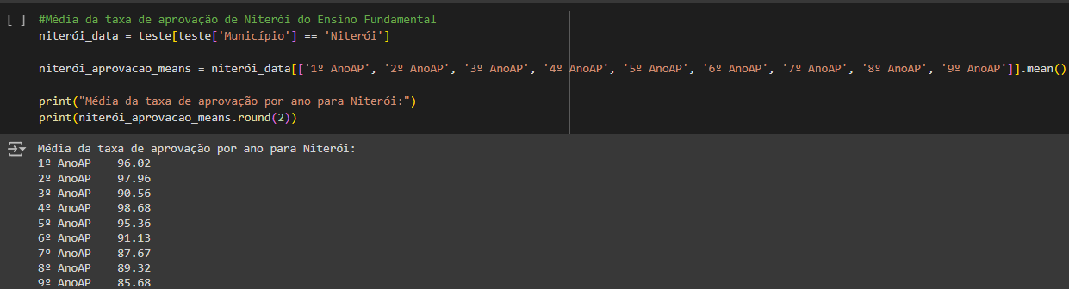
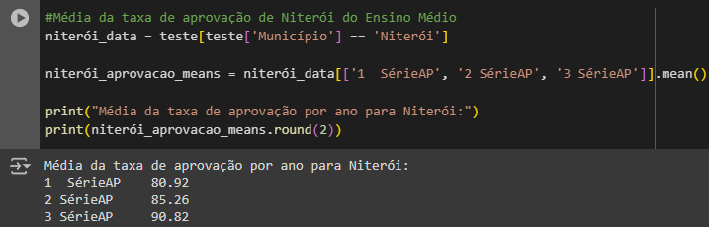

Slide 20
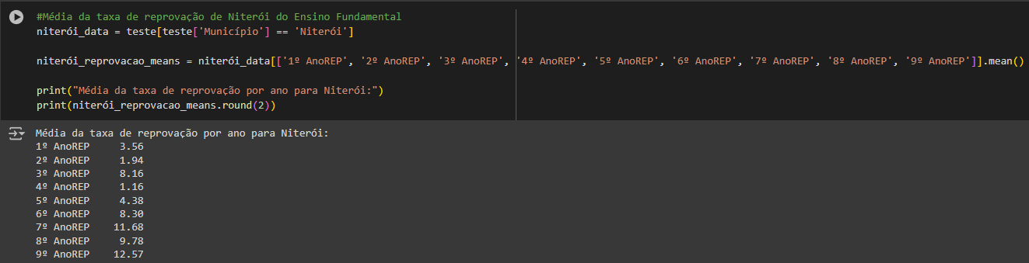
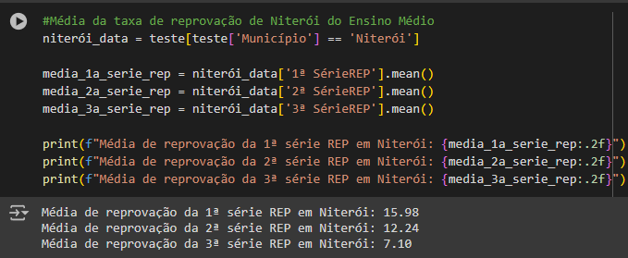

Slide 21
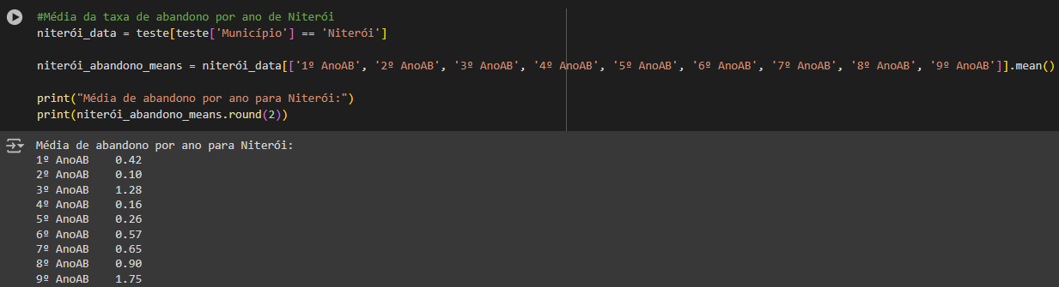
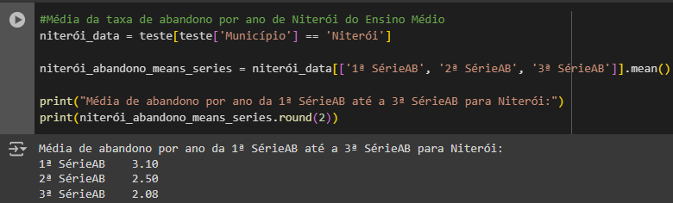

Slide 22


Parceria

